Slide 1
Dubbo源码学习3 扩展点
Chenxiaguang 20120909

Slide 2
回顾创建reference bean
ReferenceConfig createProxy()
// 创建服务代理
return (T) proxyFactory.getProxy(invoker); com.alibaba.dubbo.rpc.ProxyFactory$Adpative@5e59b96d
ProxyFactory proxyFactory = ExtensionLoader.getExtensionLoader(ProxyFactory.class).getAdaptiveExtension();
扩展点机制

Slide 3
回归扩展点本身
为什么需要扩展点
为了扩展 JDK
有什么实现
JDK自身已经提供了ServiceLoader
实现扩展点机制 需要做什么
根据配置读取相应的实现类并创建实例
更进一步
装配（注入）、适配、包装、激活(一次获取多个命中实例)

Slide 4
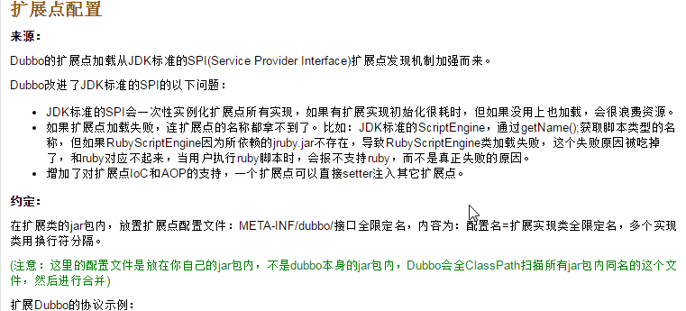
Dubbo的扩展点
官方文档

Slide 5
从哪入手
可以从ExtensionLoader的test case入手
位于dubbo-common项目
也可以直接分析ExtensionLoader代码
也可以从上页的官方文档链接开始入手

Slide 6
三个动作
ExtensionLoader 三个主要动作 对外暴露
public T getExtension(String name)
public T getAdaptiveExtension()
public List<T> getActivateExtension(URL url, String[] values, String group)

Slide 7
getExtension 1
根据参数name获取实现
Name与实现的关系是配置在META-INF目录下以接口名命名的文件
Name对应实例的创建是通过反射
实例是单例的
实例自身内部字段引用其他字段通过injectExtension方法实现注入

Slide 8
getExtension 2
支持wrapper
本质上就是构建wrapper实例时将已有的instance做为构造函数的参数传入后构造wrapper实例
ExtensionLoader Line 484
ProtocolFilterWrapper

Slide 9
getAdaptiveExtension 1
分两个级别： 类级别与方法级别
对于类
根据类级别的adaptive注解指定值作为name去获取相应的实例
对于方法
根据方法级别的adaptive注解指定值作为键从url中获取键对应的值作为name，然后再用name去获取相应的实例
Name与实现的关系同于extension

Slide 10
getAdaptiveExtension 2
对于方法级 获取getAdaptiveExtension过程通过动态生成代码的方式实现
当然将这个动态生成的代码硬编码在代码中，通过getExtension获取的作用也是等价的
参见AbstractClusterInvoker line220
loadbalance = ExtensionLoader.getExtensionLoader(LoadBalance.class).getExtension(invokers.get(0).getUrl()
.getMethodParameter(invocation.getMethodName(),Constants.LOADBALANCE_KEY, Constants.DEFAULT_LOADBALANCE));

Slide 11
getActivateExtension
使用
ProtocolFilterWrapper.buildInvokerChain
List<Filter> filters = ExtensionLoader.getExtensionLoader(Filter.class).getActivateExtension(invoker.getUrl(), key, group)
一次获取多个

Slide 12
内部
createAdaptiveExtension
getAdaptiveExtensionClass
injectExtension
getExtensionClasses
loadExtensionClasses
详细分析 参见

